Slide 3
انتشار
العداوة
الفضيحة
تفكك
المجتمع
كراهية
الناس

Slide 7
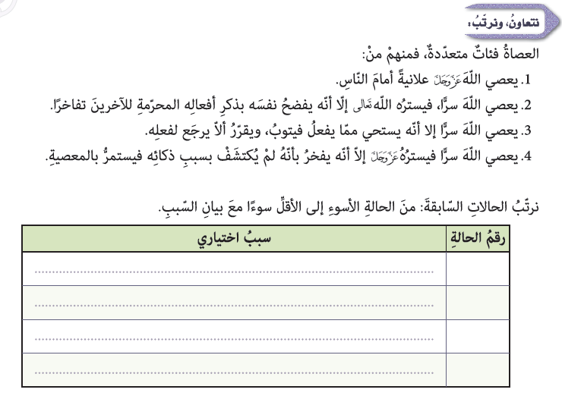
2
1
4
3

Slide 8
فلا يحدث بمعصية فعلها وسترها الله عليه
أن الله رحيم ستير على عباده وأن الستر أولى من الفضيحة

Slide 9
رحمة به
إمهالا له لعله يتوب
جهله بما يفعل وعدم إدراك العواقب
اغتراره بحلم الله عليه
حب الشهرة ولفت الأنظار

Slide 10
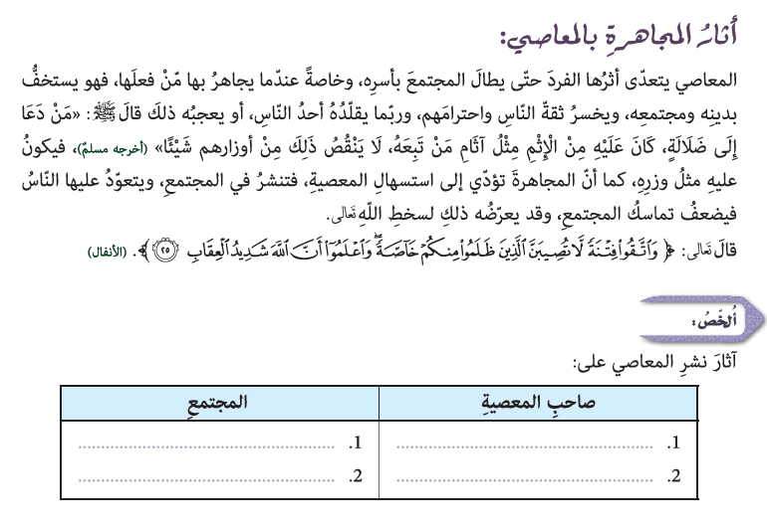
الانحراف الأخلاقي
كثرة الجرائم
غضب الله عليه
سوء سمعته بين الناس

Slide 11
لأنه ينشر المعاصي بين الناس
لأنه يتحمل أوزار كل من تبعه

Slide 12
هذا الحديث يتحدث عن الحياء وموضوع الدرس يتكلم عن المجاهرة وهي تعني انعدام خلق الحياء

Slide 13
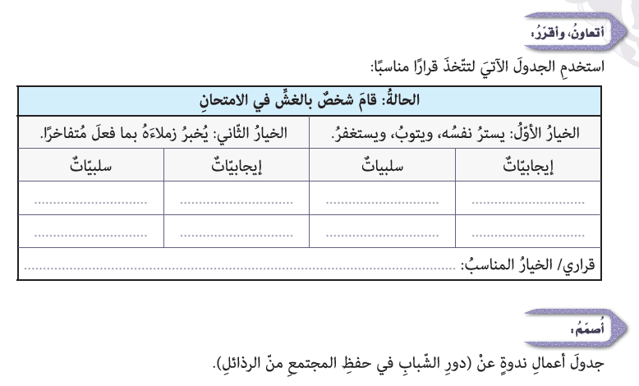
المجاهرة بالذنب
تحمل اثم من يقلده
لا ايجابيات
تحمل آثار الغش
نال غير ما يستحق
ستر نفسه
تاب إلى الله
استر نفسي وأتوب واستغفر

Slide 14
أن الله يستر على عباده ويتوب عليهم
عقوبة من يجاهر بالمعصية
الإثم العظيم - عدم احترام الناس
تفكك المجتمع - انتشار الجرائم
الاستفتاء- الشهادة أمام القضاء

Slide 16
العافية والسلامة
الذين يعلنون معاصيهم
وقد بات يستره ربه
فيقول يا فلان لقد عملت البارحة كذا وكذا
ويصبح يكشف ستر الله عليه

Slide 17
استحقاق الغضب من الله
استسهال المعصية
ضعف المجتمع
لأن الجزاء من جنس العمل

Slide 18
حتى لا يفسد المجتمع وتنهار الأخلاق
أن يتوب ويستغفر ولا يجاهر بمعصيته
يقدمون النصح له ويحثونه على التوبة

Slide 19
